Slide 1


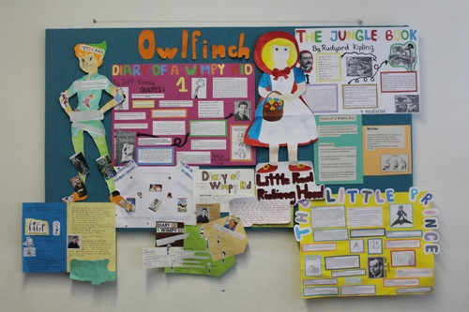
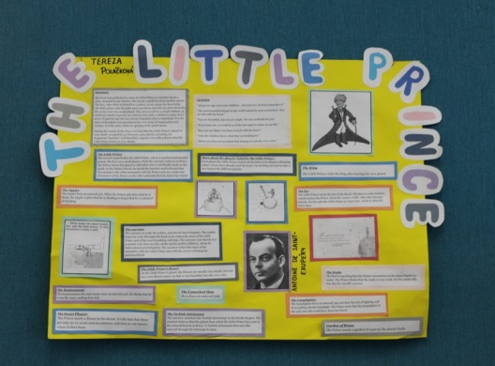

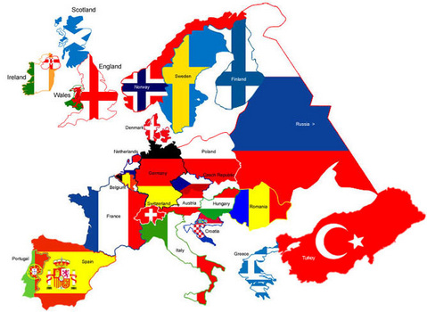
Projekt knihomoli Európy
Mersin, Turecko 19.10.-24.10.2014
Tereza Poláčková III.TA

Slide 2
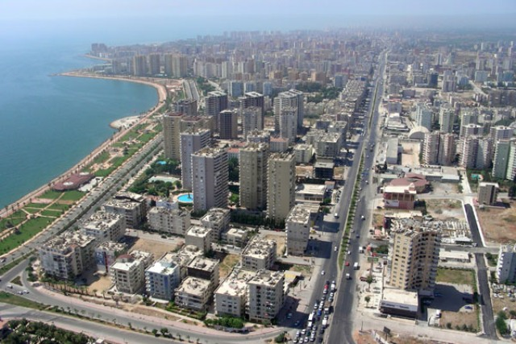
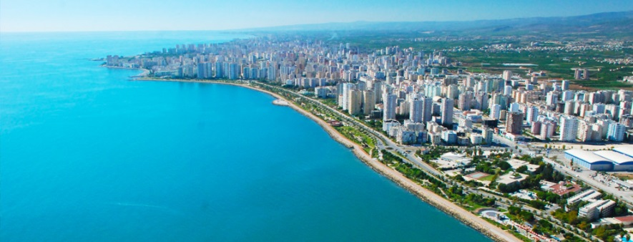
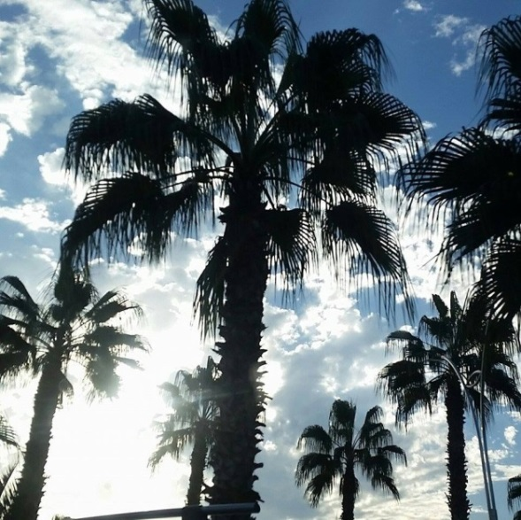
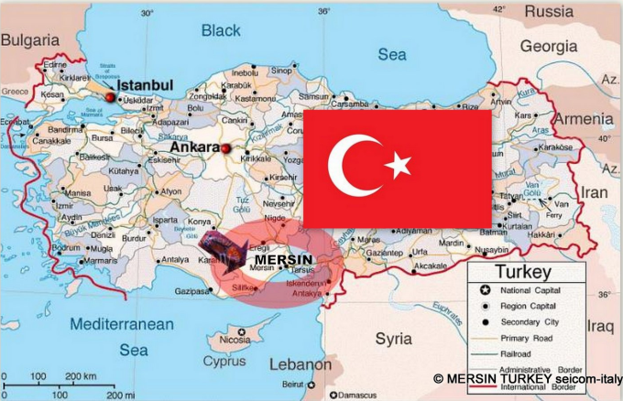
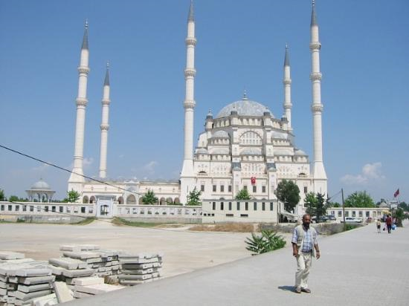
Mersin
Mersin je veľké prístavné mesto na pobreží Stredozemného mora v južnom Turecku. Je dôležité pre tureckú ekonomiku, lebo sa tu nachádza najväčší morský prístav Turecka. Mesto dostalo prezývku „perla Stredomoria“.

Slide 3
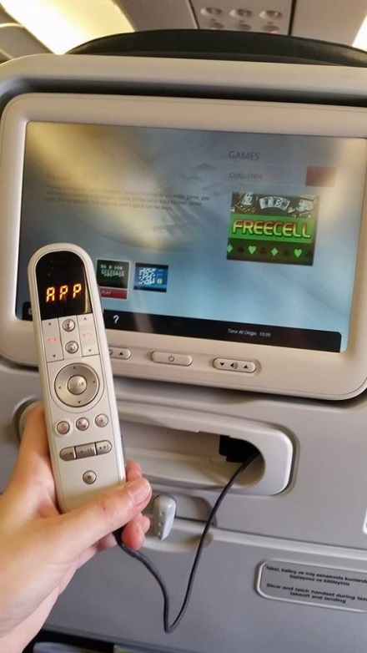

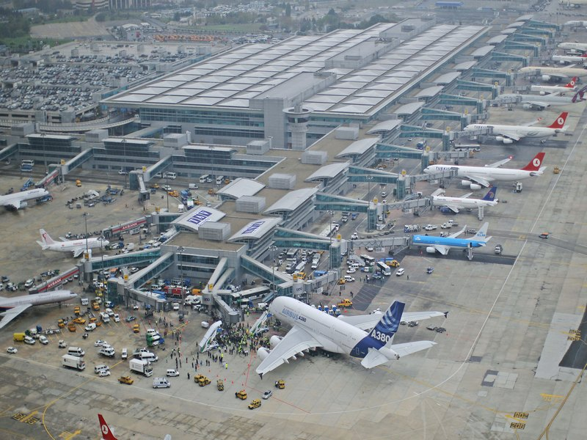
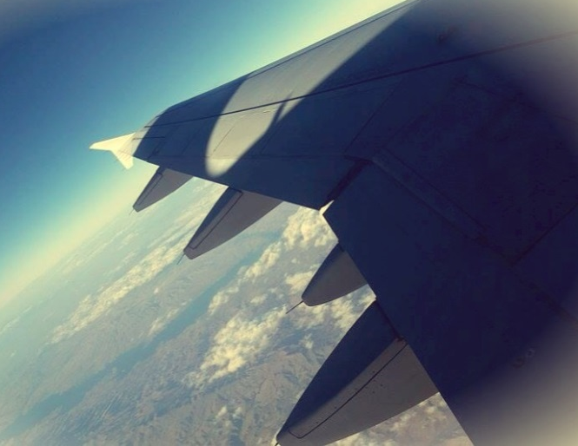
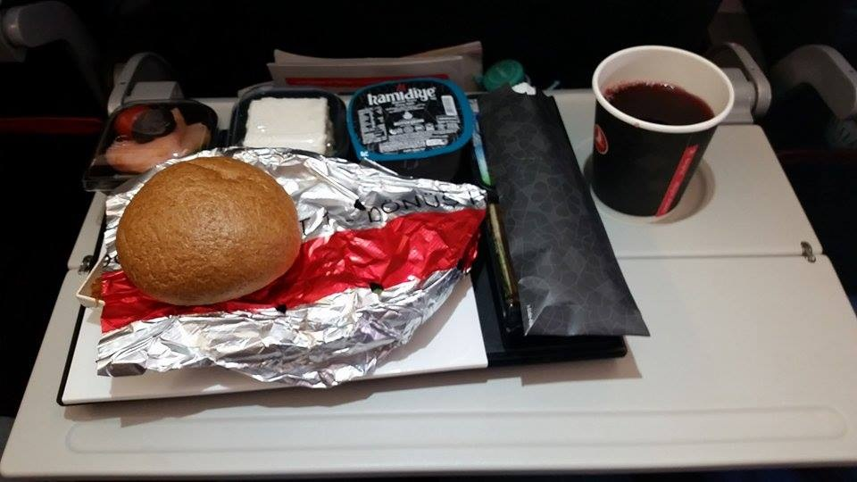
Takto sme cestovali...
Nitra
Letisko Viedeň-Schwechat
Atatürk Airport-Istanbul
Letisko Adana
Mersin

Slide 4
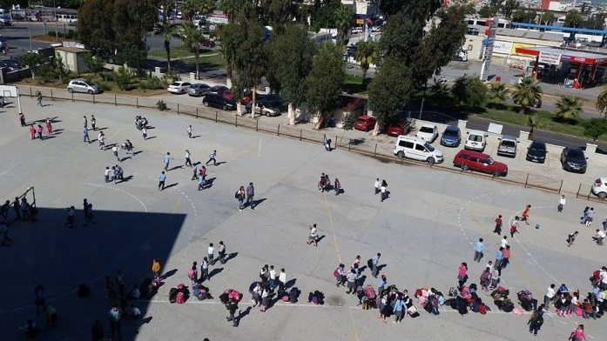
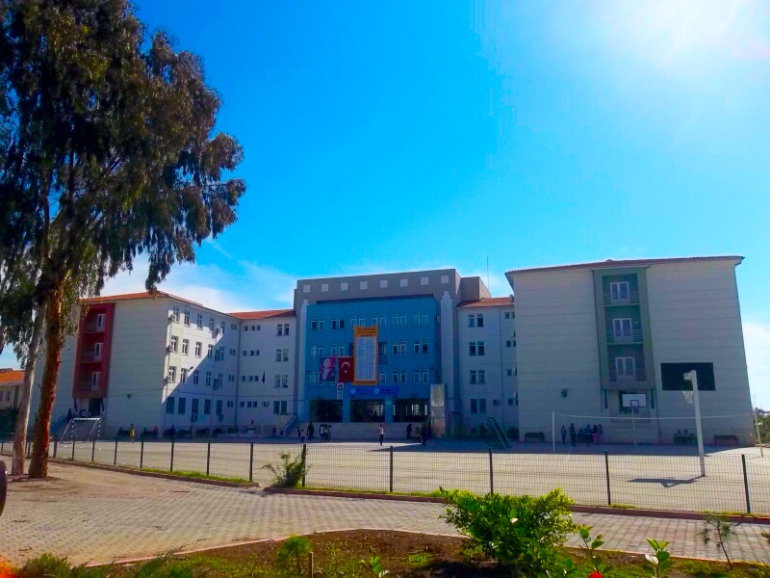

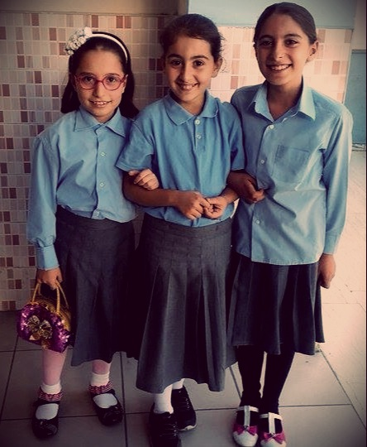
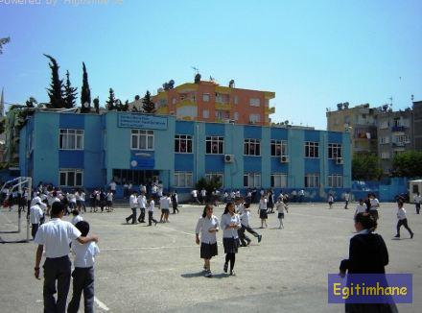
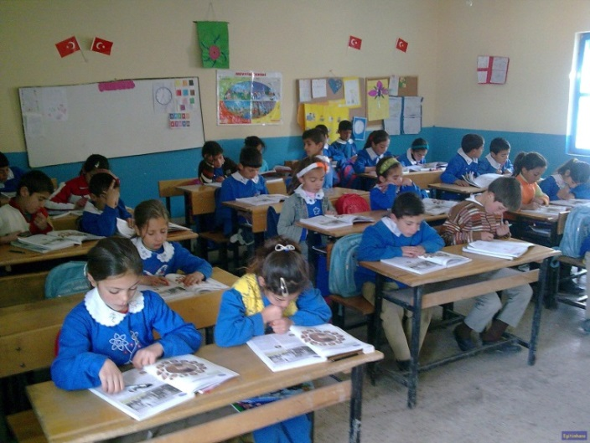
Üç Ocak secondary school
Škola a školský dvor
Dievčatá v školskej rovnošate
trieda

Slide 5
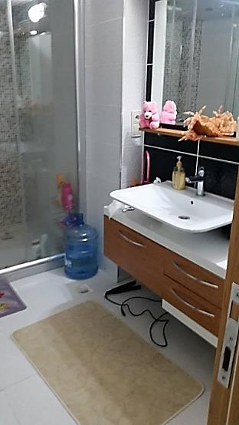
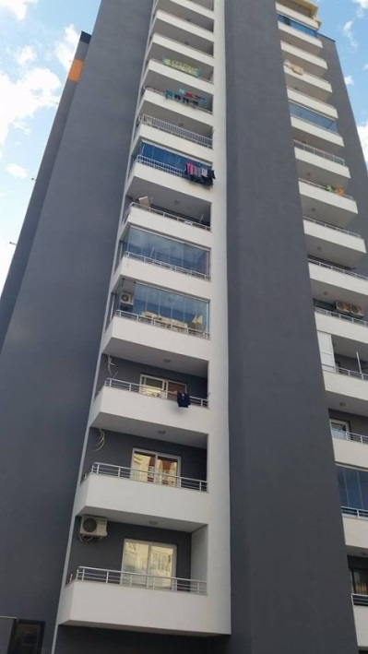
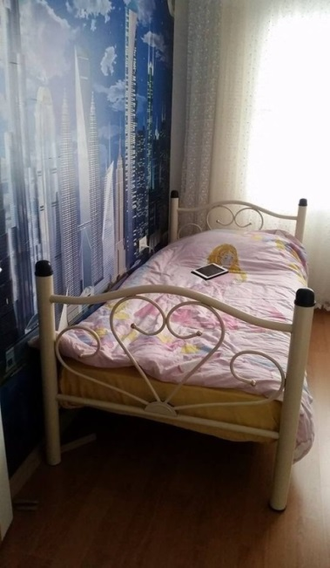

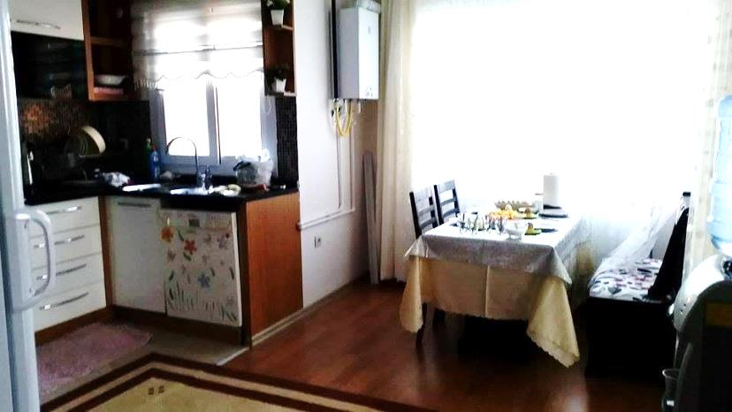
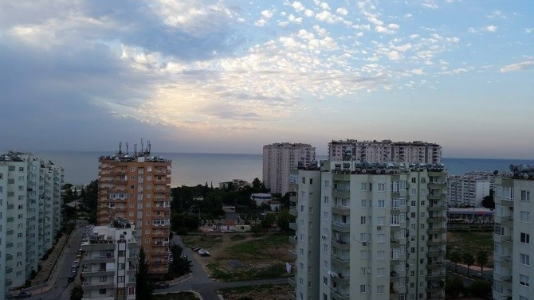
Ako sme bývali...
kúpeľňa
Náš bytový dom
spálňa
Kuchyňa s jedálňou
Pohľad z terasy

Slide 6
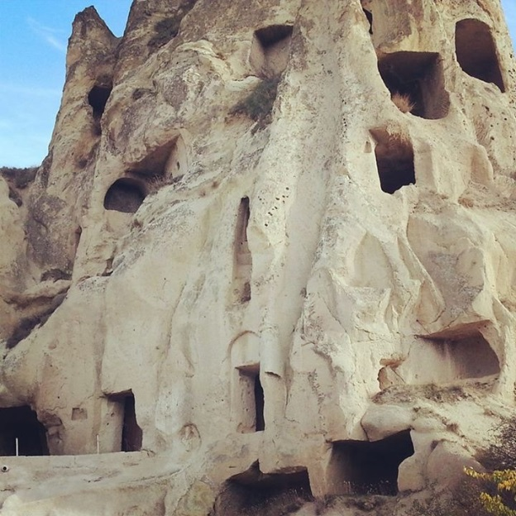
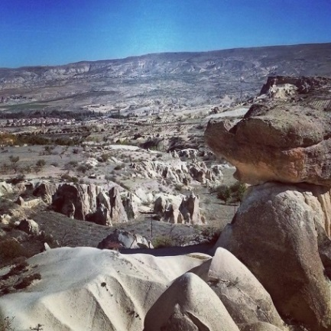
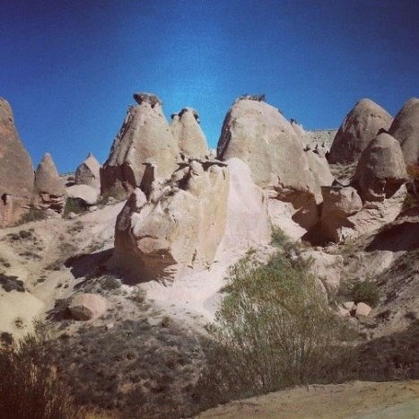
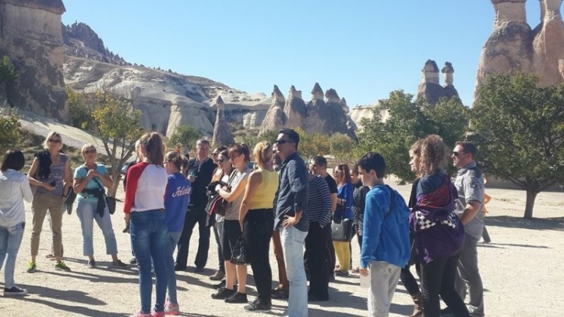
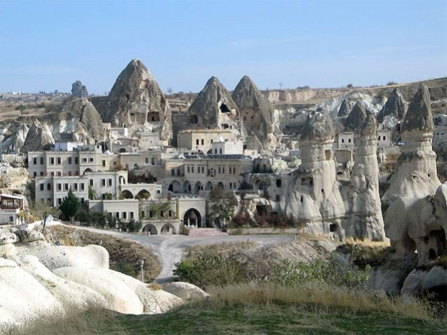
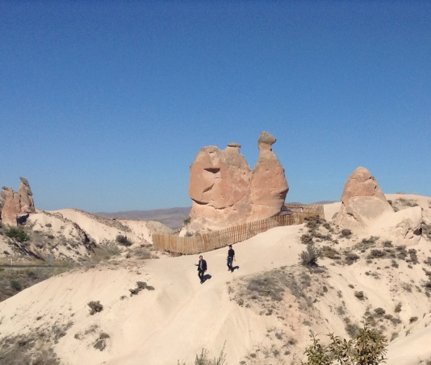
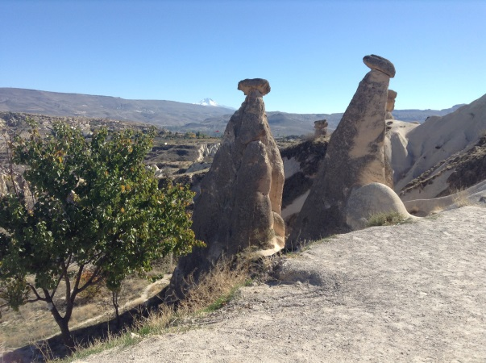
Kappadokia - skalné mestá
a obdivuhodné diela prírody ... Toto miesto učaruje azda každému. Spája sa v ňom tvorivá krása prírody s vynaliezavosťou a umom ľudí z ranných kresťanských dôb. V súčasnosti je Kappadokia jedným z najnavštevovanejších miest tejto krajiny. Všetko začalo asi pred 9 miliónmi rokov eróziou sopiek, pri ktorej sa utvorili zo sopečného popola a lávy vysoké komíny tzv. „rozprávkové komíny“ a skvelý materiál pre stavbu domčekov.

Slide 7
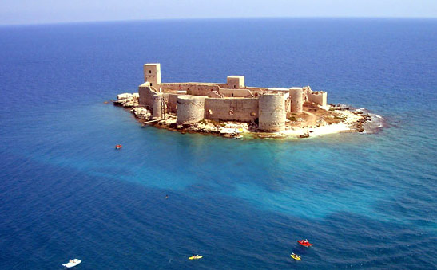
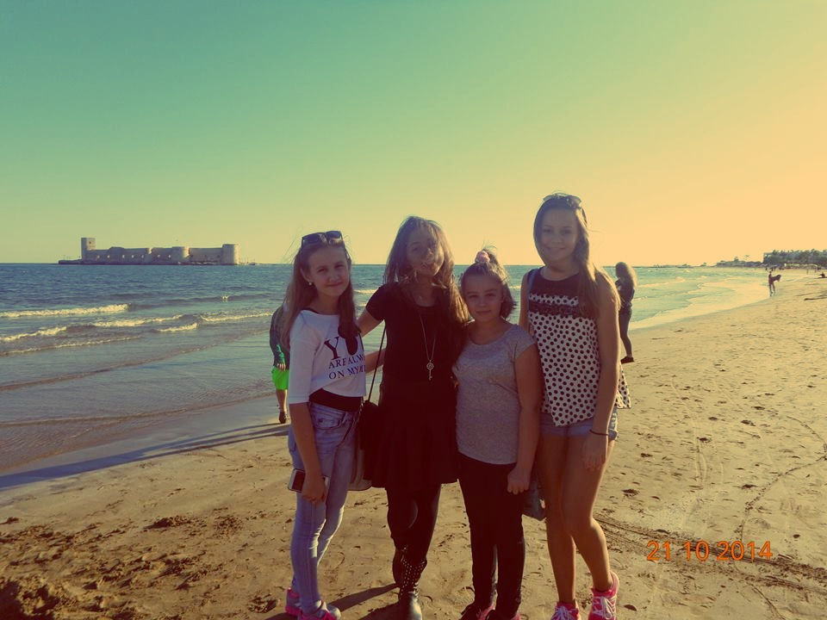
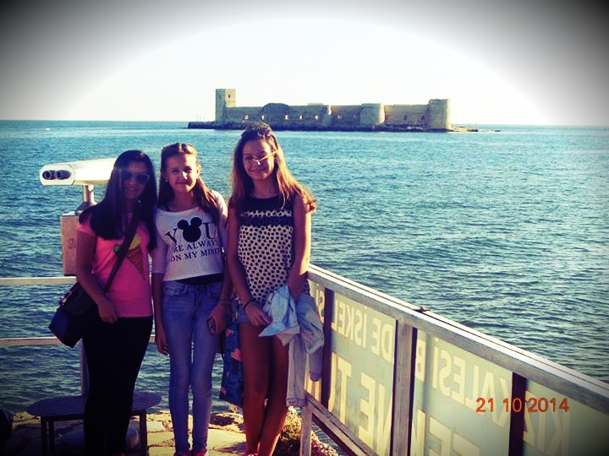
Kizkalesi
Kizkalesi je zámok sa nachádza na malom ostrove v provincii Mersin v Turecku .

Slide 8

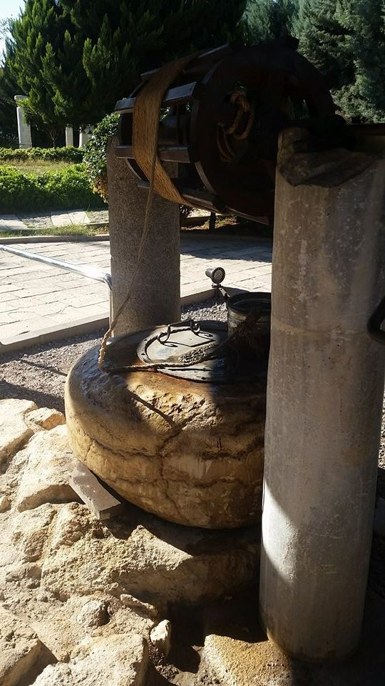
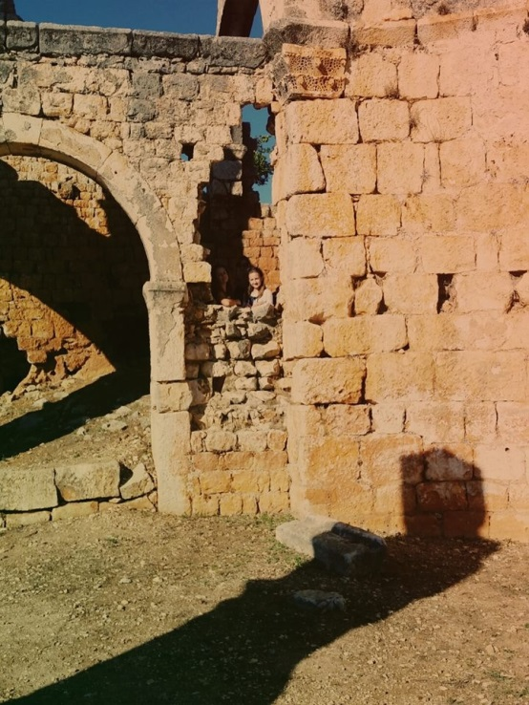
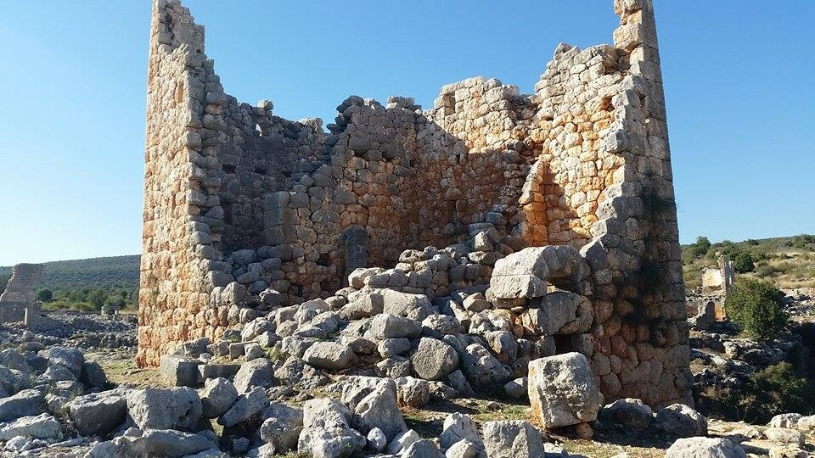
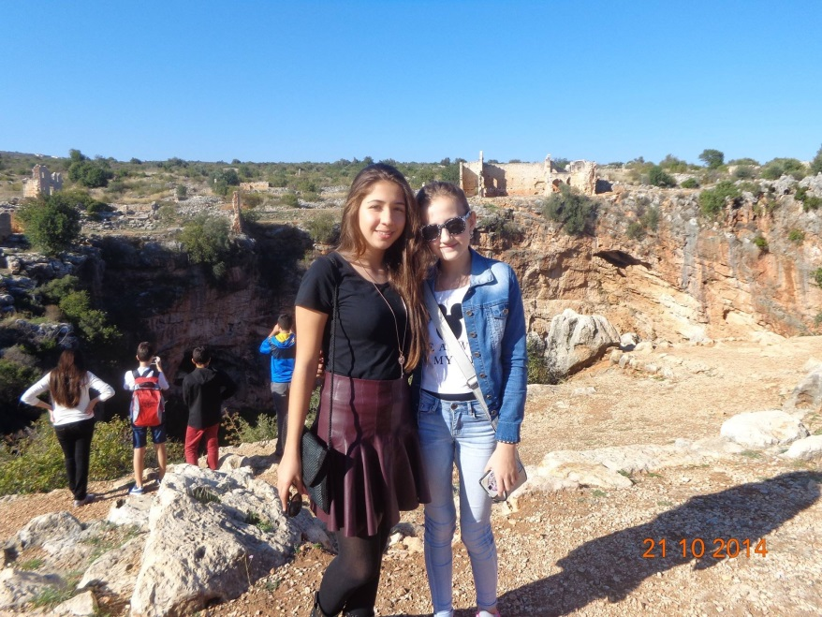
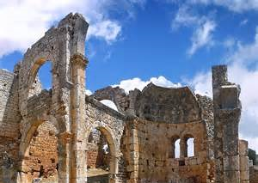
Kanlidivane

Slide 9
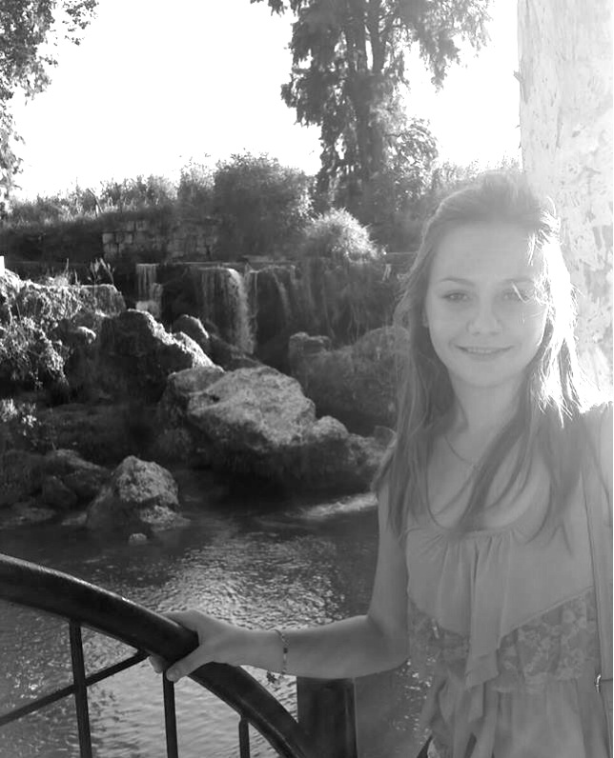
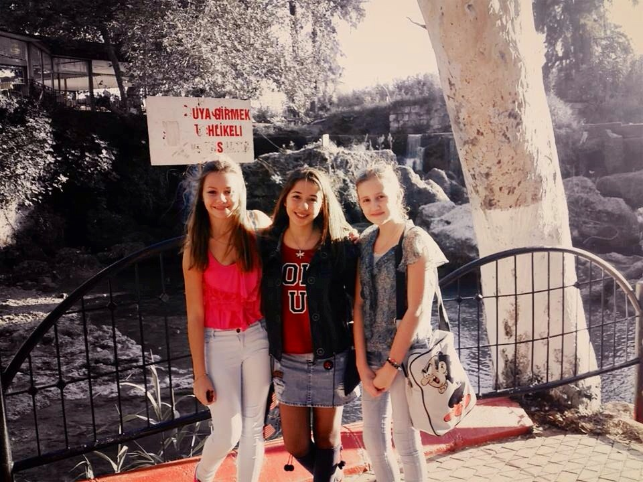
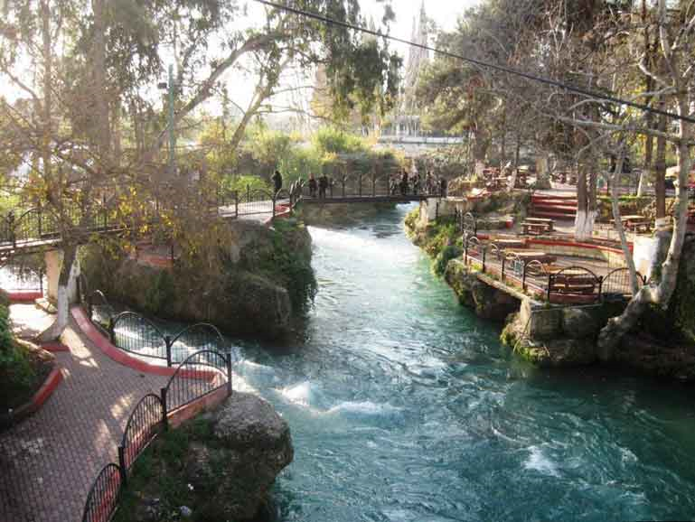
Tarsus - Selalesi
S našou hostiteľkou Yaren Buse Özkaynar...

Slide 10
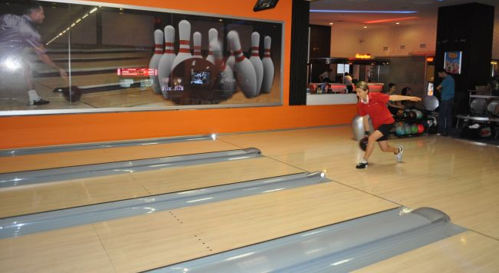
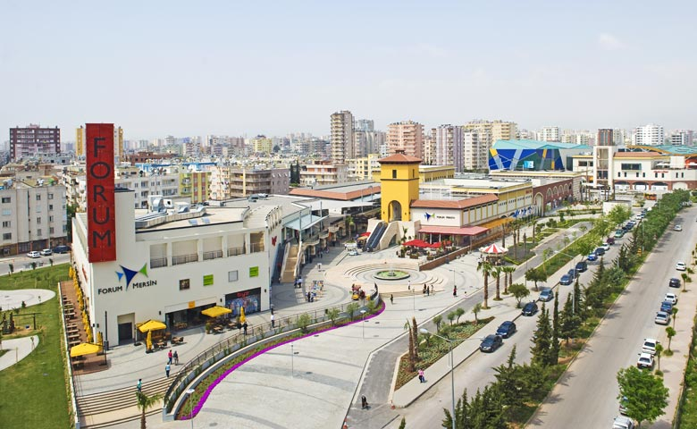
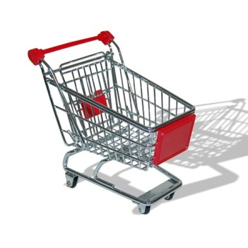
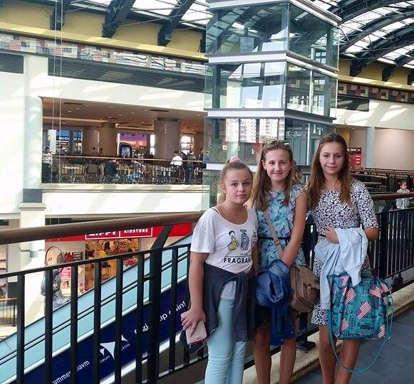
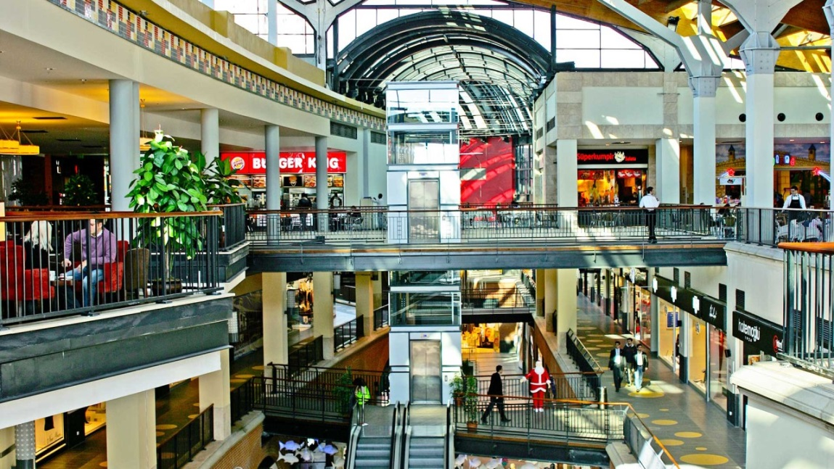
Nákupné centrum Forum

Slide 11
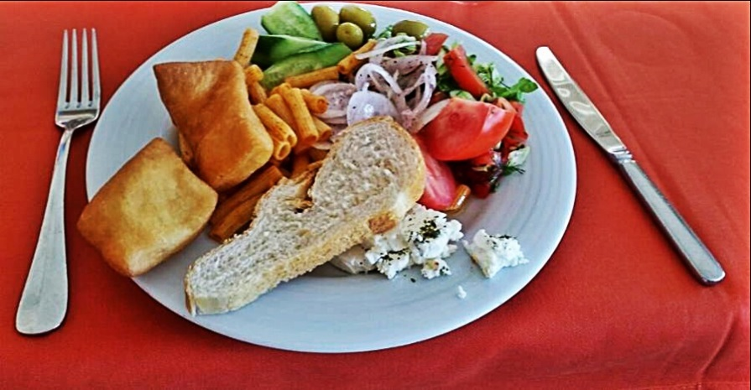
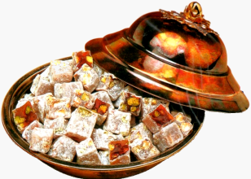
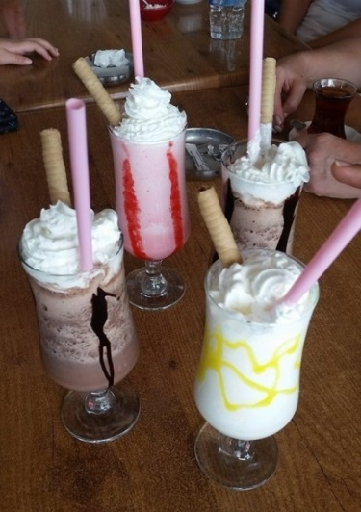
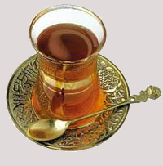
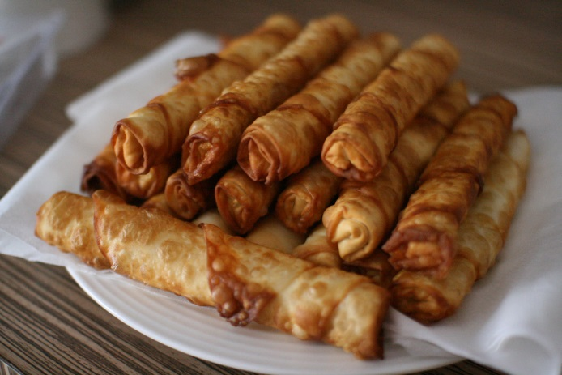


Tradičné jedlá
lokum
tantuni
ayran

Slide 12





Comenians

Slide 13




Inci Balik Narlikuyu Seafood Restaurant

Slide 14



Ďakujem za Vašu pozornosť
Tereza Poláčková III.TA

